Slide 1
早期注意情報の変更について
令和７年12月
気象庁

Slide 2
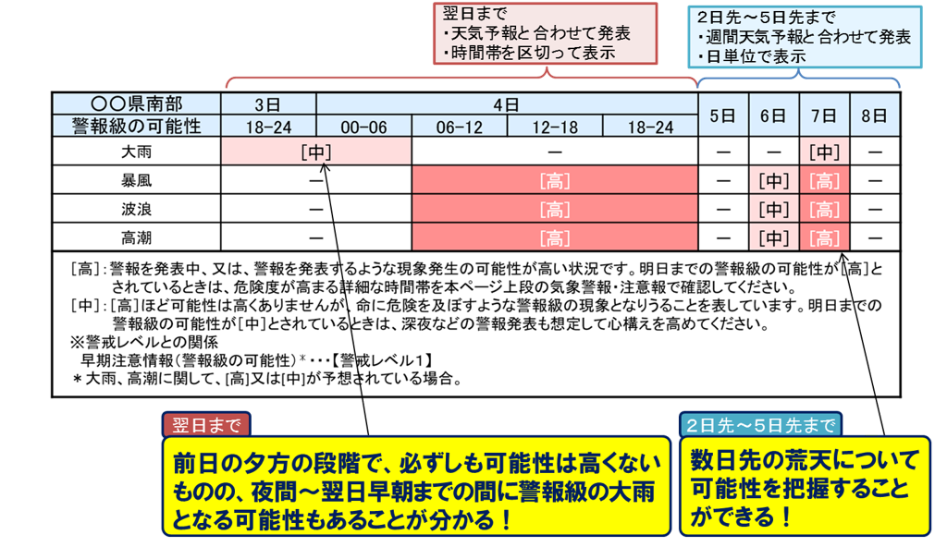
現行の早期注意情報（警報級の可能性）
明日まで
・天気予報と合わせて発表
・時間帯を区切って表示
・一次細分区域ごとに発表
明後日～５日先まで
・週間天気予報と合わせて発表
・日単位で発表
・府県予報区ごとに発表
明日まで
明後日～５日先まで
警報級の現象が5日先までに予想されているときには、その可能性を「早期注意情報（警報級の可能性）」として［高］､［中］の2段階で発表しています。
具体的には、警報級の現象は、ひとたび発生すると命に危険が及ぶなど社会的影響が大きいため、可能性が高いことを表す［高］だけでなく、可能性が高くはないが一定程度認められることを表す［中］も発表しています。
大雨、高潮で[高]又は[中]が予想されている場合は、災害への心構えを高める必要があるとされる警戒レベル１の状況にに該当します。

Slide 3
早期注意情報（警報級の可能性）の主な変更点
令和８年出水期からは、早期注意情報(警報級の可能性)を以下のように変更します。
令和８年出水期からは、これまで大雨に含めていた土砂災害の警報級の可能性を切り分けて発表します。
さらに、明後日までを対象とした情報の時間幅を次のとおり変更します。
明日までは、12時間または18時間の時間幅で発表していたものを6時間の幅で発表
明後日については、１日の時間幅であったものを午前・午後に分けて発表
(現行)
 | 1日 | 2日 |  |  |  | 3日 | 4日 | 5日 | 6日
警報級の可能性 | 18-24 | 00-06 | 06-12 | 12-18 | 18-24
大雨 | ［中］ |  | ［高］ |  |  | ［中］ | － | － | －
(新体系)
 | 1日 | 2日 |  |  |  | 3日 |  | 4日 | 5日 | 6日
警報級の可能性 | 18-24 | 00-06 | 06-12 | 12-18 | 18-24 | 00-12 | 12-24
大雨 | － | ［中］ | ［高］ | ［中］ | － | － | － | － | － | －
土砂災害 | － | ［中］ | ［高］ | ［高］ | ［中］ | ［中］ | －
早期注意情報をうまく活用して災害への心構えを！
2

